Slide 1
オンラインを活用した 若者の就職支援
特定非営利活動法人コミュニティ友志会

Slide 2
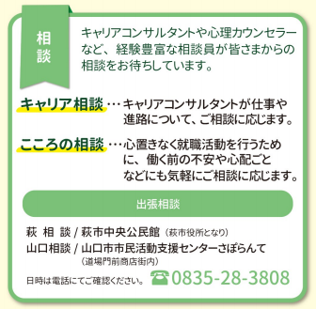
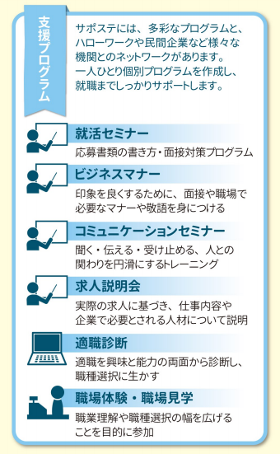
NPO法人コミュニティ友志会
当団体の活動概要
厚生労働省・山口県からの委託を受け、40歳までの若者の就職を支援する、「ほうふ若者サポートステーション」を運営しています。 今年度より就職氷河期世代が加わり、40歳代の方の就職支援も行っています。 キャリアカウンセリング、心理カウンセリング、各種就職支援セミナーを組合せ、ひとり一人の状況に応じた個別支援プログラムを作成し、伴走型のサポートが特徴です。 防府市・山口市・萩市・長門市・阿武町がサポートエリアです。

Slide 3
解決したい課題 | 求める人材
オンラインとオフラインを併用した就職支援セミナーの実施 ＜現状＞防府市１か所のみでセミナーを実施。 山口市・萩市・長門市・阿武町の在住者は防府市まで足を運び、セミナーに参加しています。 ＜実施したいこと：例＞ | 多様な貸会議室でリアルとオンラインを複合したハイブリッド型のオンラインセミナーを実施するまでのサポートをお願いできる方 ●話しやすく⼀緒に考え知恵を絞って頂けるタイプの方 ●「支援＜一緒に動く」タイプの方 ●委託事業の範ちゅうで行うため、利用できる機材に制限があることを理解し、多様な視点で提案して頂ける方 ●申し訳ありませんが、若者の就職支援事業全般に関わることは出来ないため、その点をご理解頂きご協力頂ける方。
拠点事務所
防府会場
貸会議室
萩
会場
自宅参加
自宅参加

Slide 4
失敗体験を教えて下さい
ワンオペではなく3人体制がBest
ハウリングの回避
Zoomの待機室で待たせている時の過ごし方・雰囲気づくり
リアルと差を感じさせないファシリテーション
トラブル時の連絡先
きめ細やかな心配り
オンライン相談と同様

Slide 5
ハイブリッドの前に
1対1
セミナー型
多数の拠点を結ぶ
サロン型

Slide 6
オンライン セミナー 開催

